Slide 1
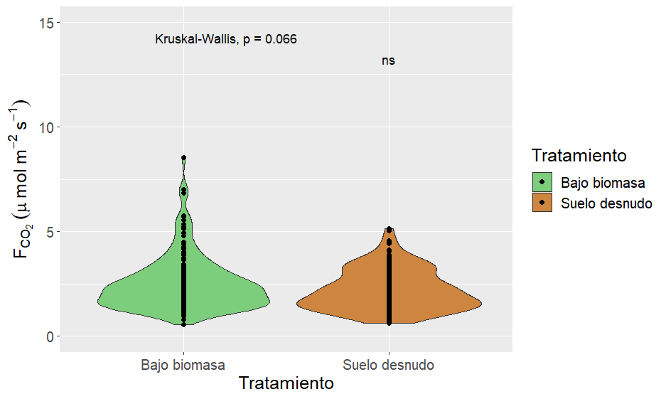
Pinus sylvestris (Portugos)
Temperatura promedio: 13,64 ºC.
Presión promedio: 84,12 kPa.

Slide 2
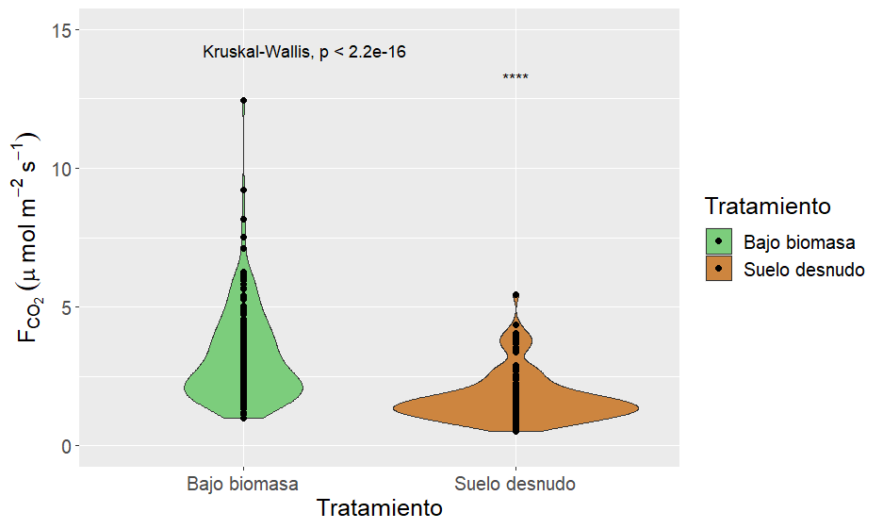
Quercus pyrenaica (Cáñar)
Temperatura promedio: 19,07ºC.
Presión promedio: 83,14 kPa.

Slide 3
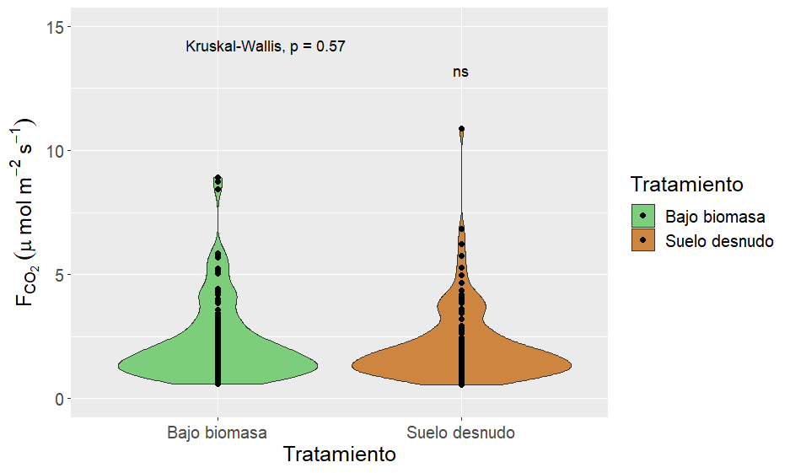
Pinus nigra (Abrucena)
Temperatura promedio: 17,38 ºC.
Presión promedio: 88,43 kPa.

Slide 4
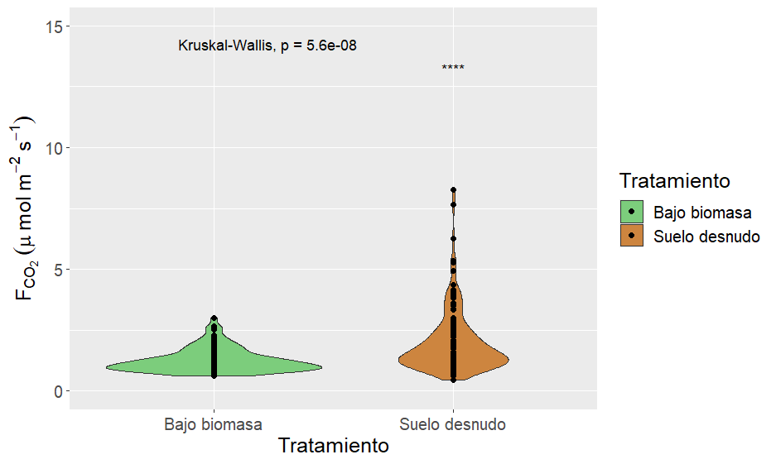
Quercus ilex (Fiñana)
Temperatura promedio: 21,48 ºC.
Presión promedio: 85,59 kPa.

Slide 5
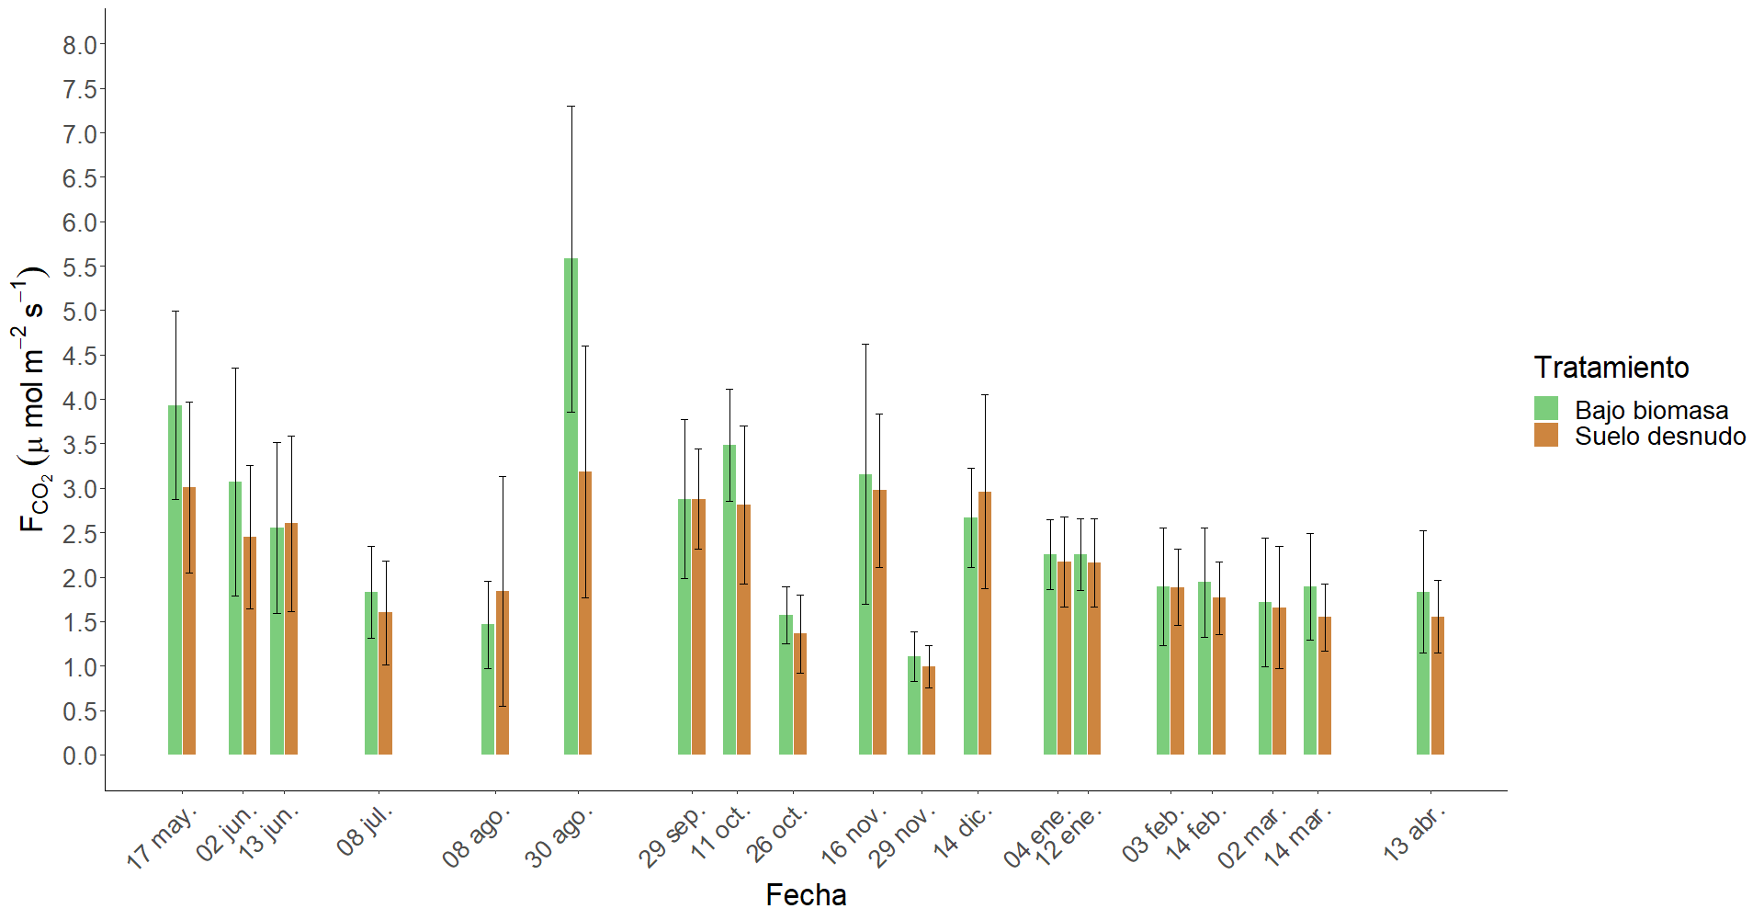
Pinus sylvestris (Portugos)

Slide 6
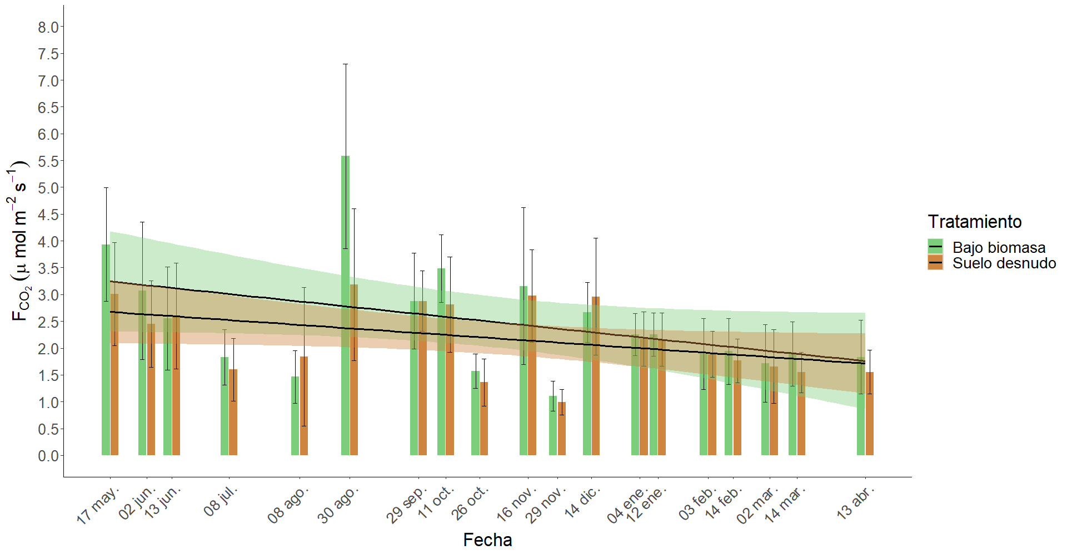
Pinus sylvestris (Portugos)

Slide 7
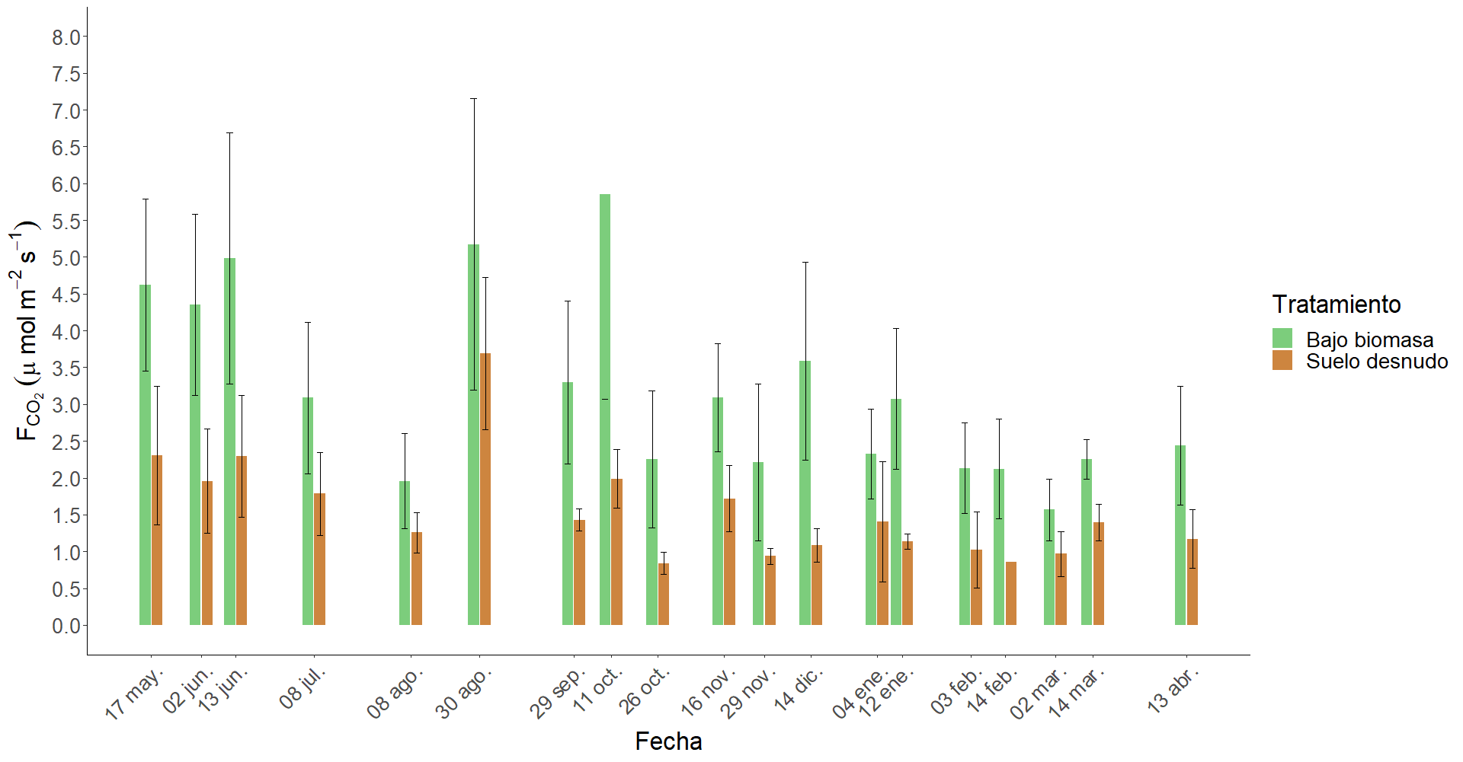
Quercus pyrenaica (Cáñar)

Slide 8
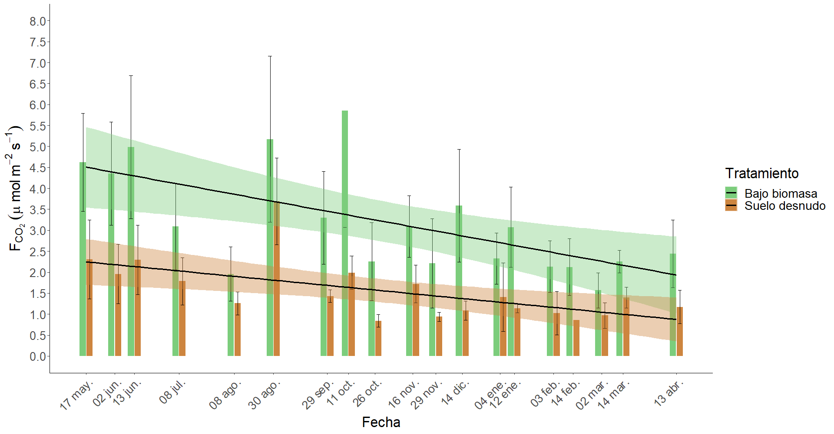
Quercus pyrenaica (Cáñar)

Slide 9
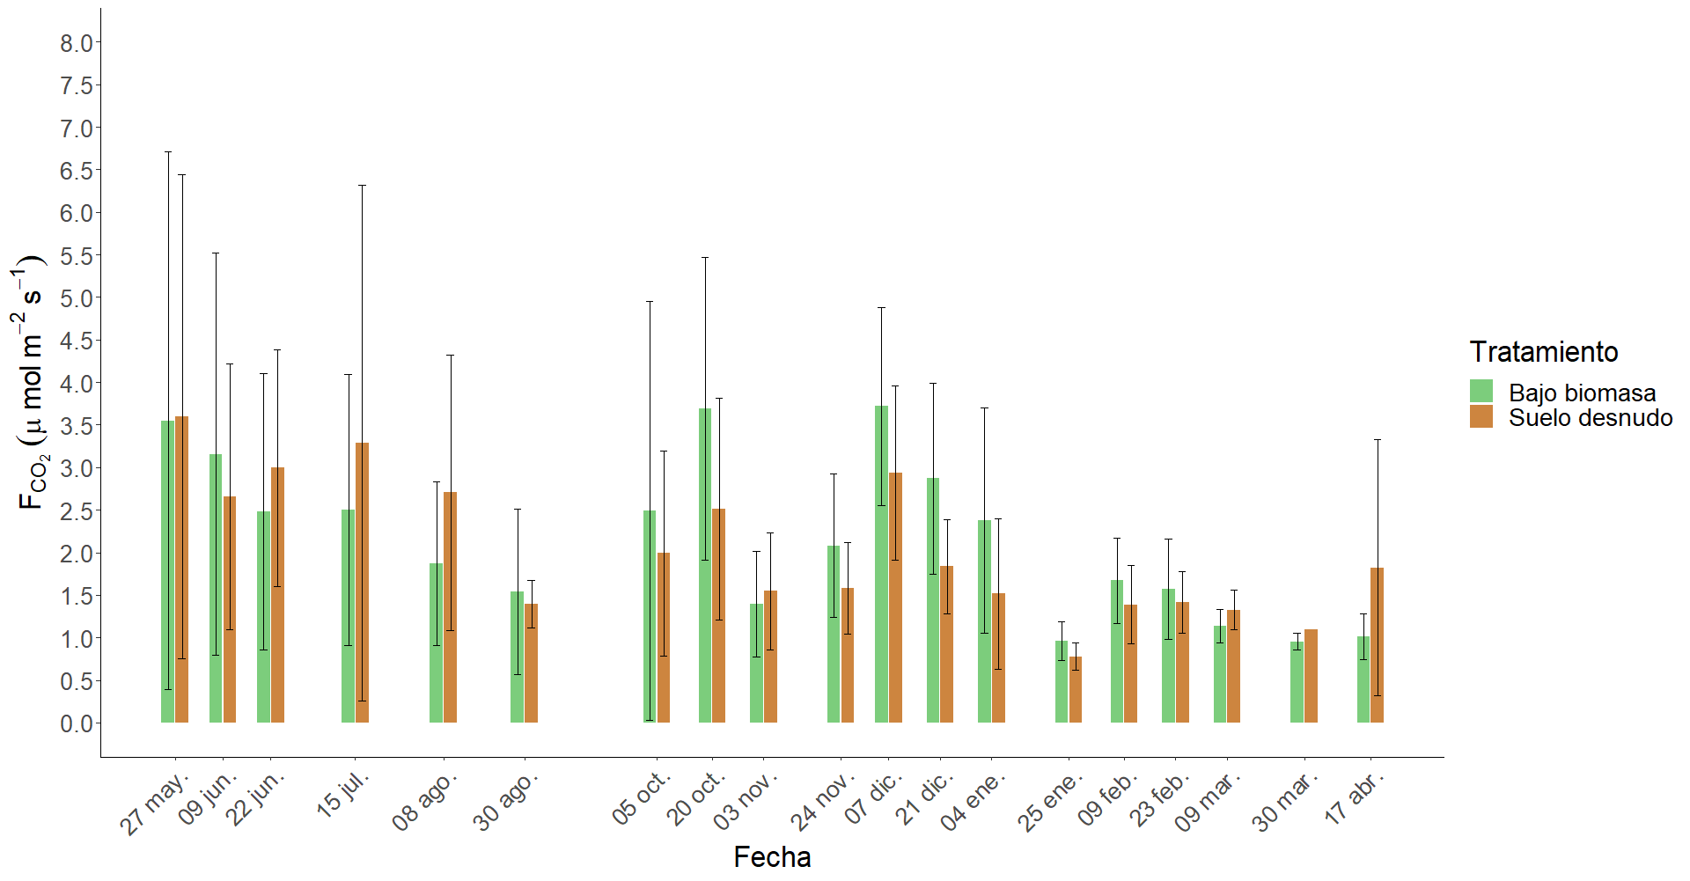
Pinus nigra (Abrucena)

Slide 10
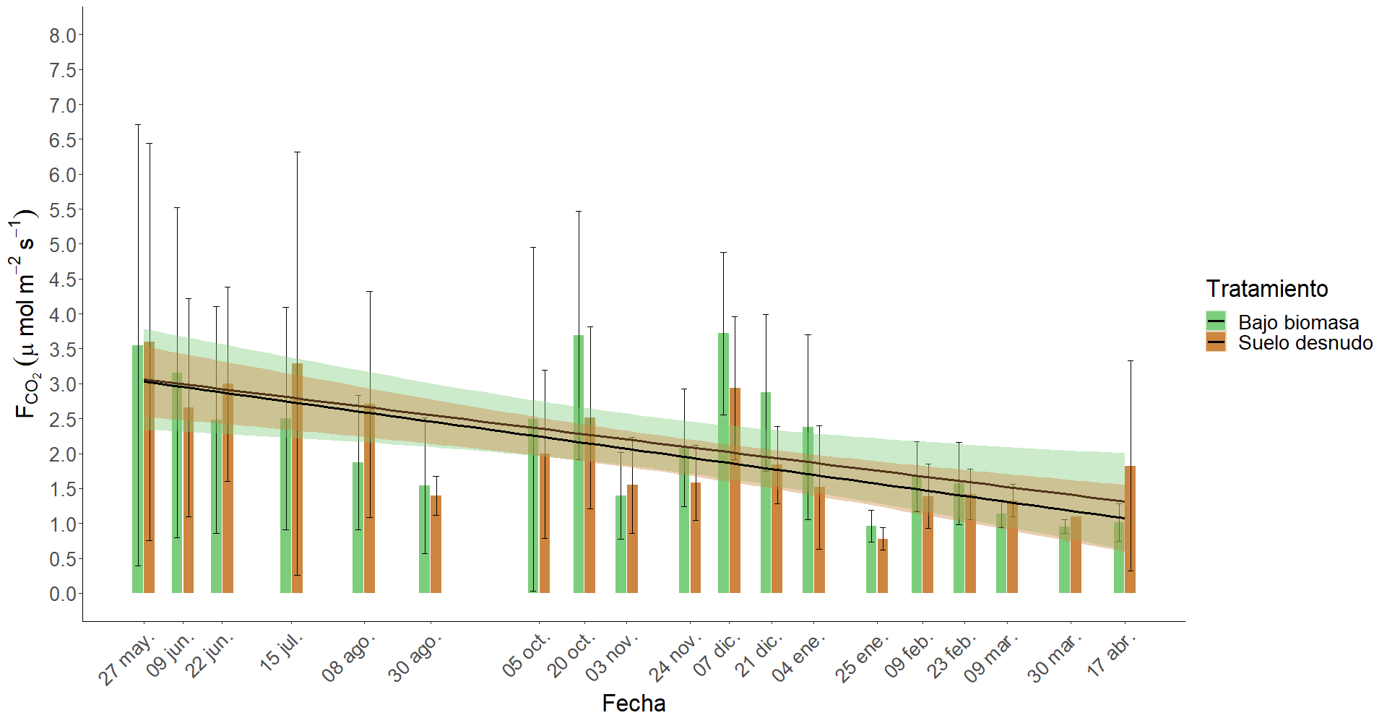
Pinus nigra (Abrucena)

Slide 11
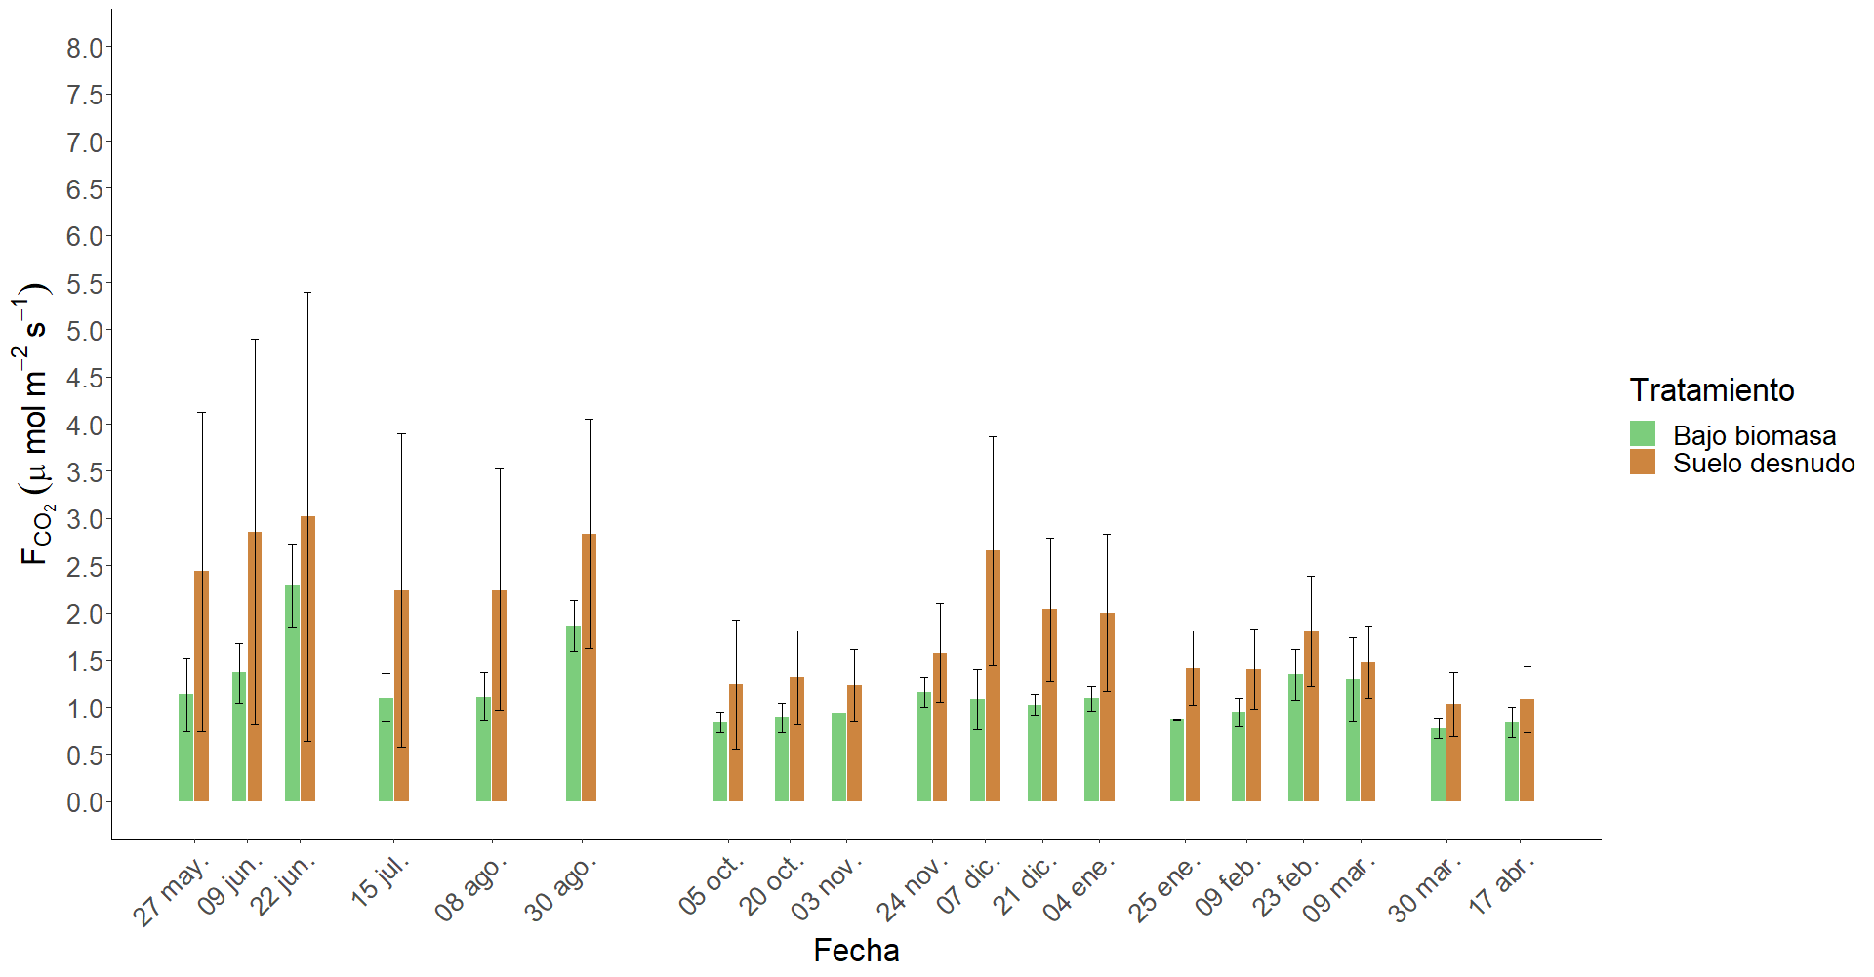
Quercus ilex (Fiñana)

Slide 12
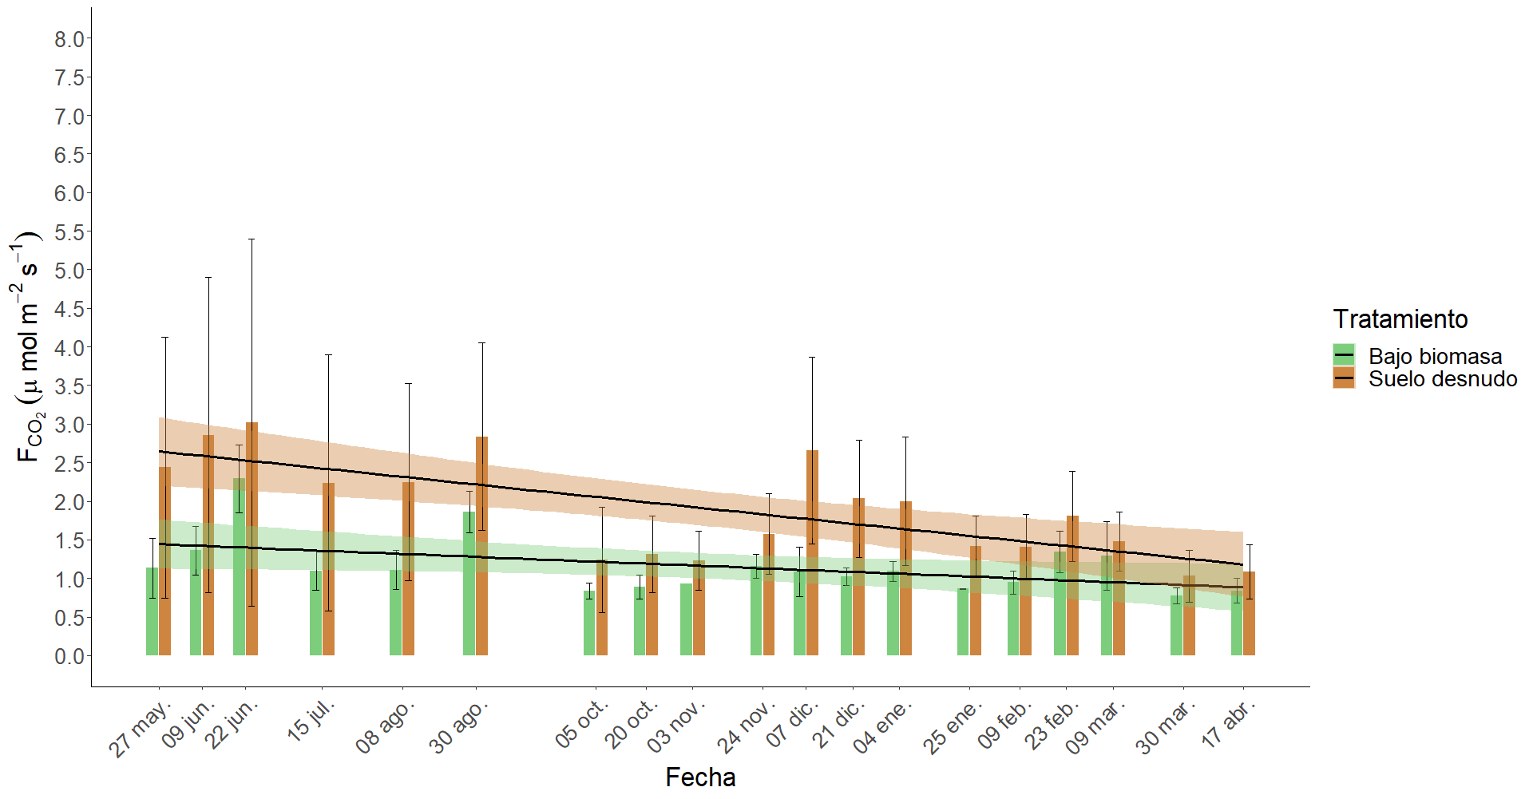
Quercus ilex (Fiñana)

Slide 13
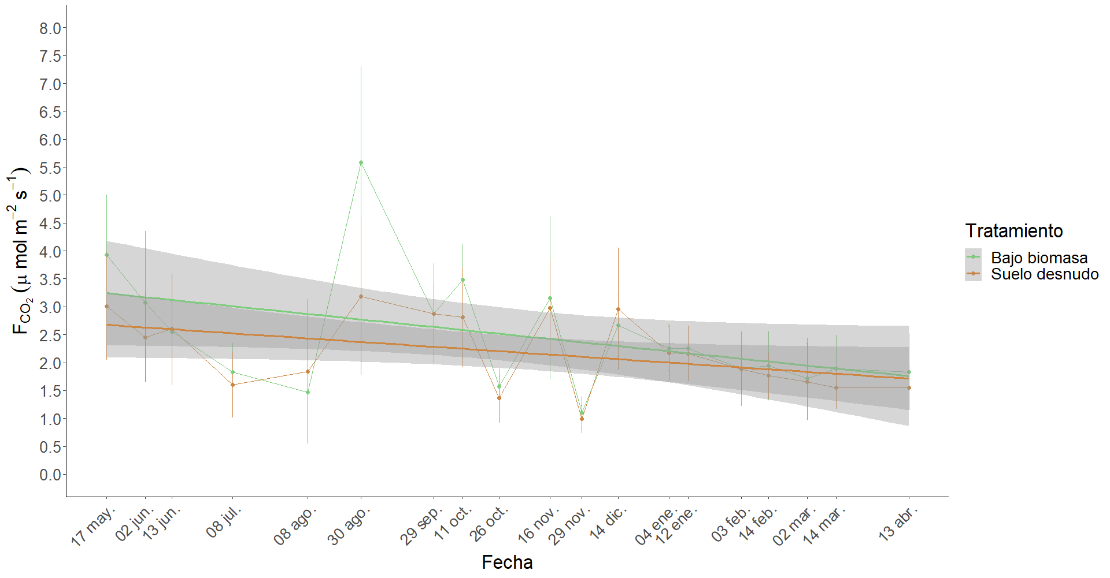
Pinus sylvestris (Portugos)

Slide 14
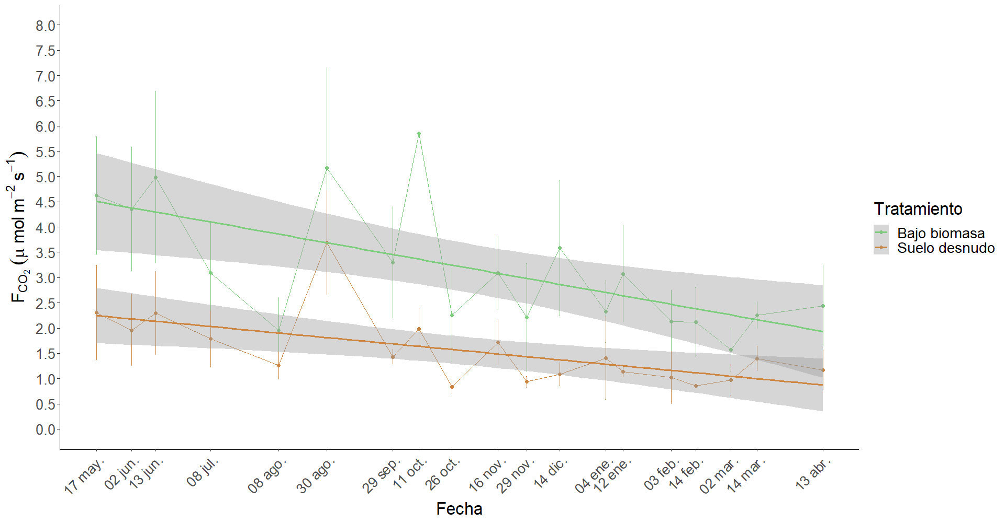
Quercus pyrenaica (Cáñar)

Slide 15
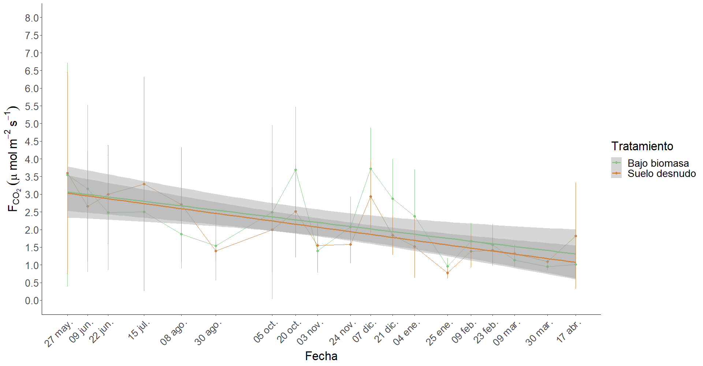
Pinus nigra (Abrucena)

Slide 16
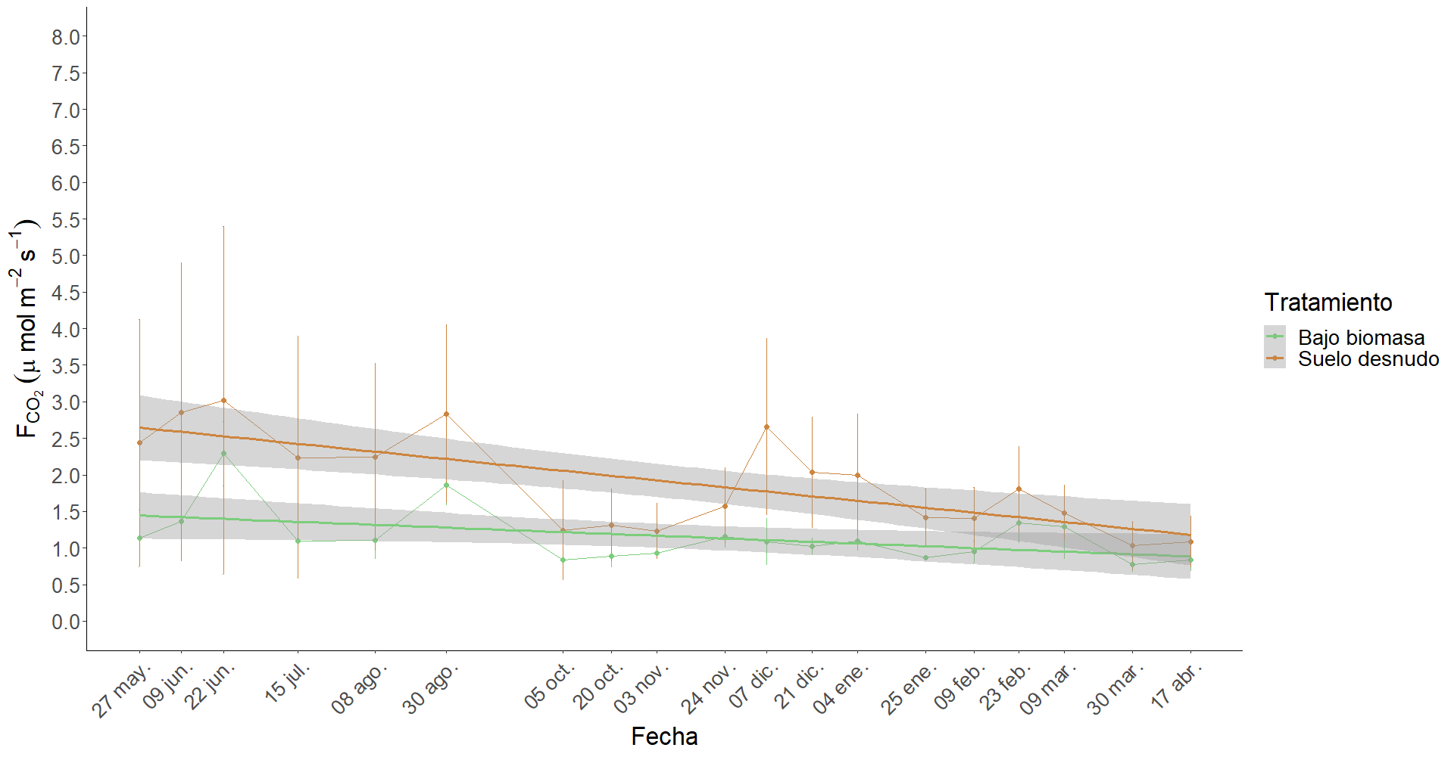
Quercus ilex (Fiñana)

